Slide 1
Корпорации в зарубежном праве
Выполнили студенты группы ЮЮГ-311 Юсков Павел и Епищев Владислав

Slide 2
Введение
Корпорация это форма организации бизнеса, основанная на долевой собственности и раздельной функции собственника и управления.
Основные направления в отношении корпоративного права:
— англо-саксонское корпоративное право — регулирование;
— романо-германский тип права — нормативный, предписывающий;
— Азиатско-Тихоокеанский регион — конвергентный;
— российский — интегральный;

Slide 3
На этот счет М. И. Кулагин отмечал следующее: «По мере того как акционерные общества превращались в основную разновидность торговых товариществ, изменялась трактовка их правовой природы и в законодательстве капиталистических стран, и в буржуазной цивилистической доктрине. Причем в англо-американском праве указанные вопросы вообще не рассматривались как проблема, заслуживающая сколь-нибудь пристального изучения. Акционерные общества традиционно трактовались в странах общего права как корпорации, самостоятельные субъекты права. В силу исторических причин в странах континентальной системы права юридической природе акционерного общества всегда уделялось большое внимание».

Slide 4
Корпорация в США – это полноправное юридическое лицо, которое может заключать контракты, оформлять кредиты, подавать иски в суд, выпускать ценные бумаги, и за все свои обязательства перед кредиторами она отвечает своими активами. Благодаря возможности отделить свое личное имущество и обязательства от учредителей, корпорации пользуются большой популярностью среди бизнесменов. Так, как за результаты работы компании на них не могут подать в суд, только на корпорацию.

Slide 5
Американская модель корпорации была создана с учетом ориентированной на рынок финансовой системы, основанной на развитом рынке капитала, широком спектре различных финансовых инструментов. Для преследуемых целей корпорации подразделяются на :
— государственные корпорации, добиваясь удовлетворения политических, государственных потребностей, например, городов как юридических лиц, Почтовой службы США;
— частные корпорации с целью получения частных льгот .

Slide 6
Ключевые свойства корпорации в США
капитал формируется путем эмиссии акций;
количество акционеров неограниченно ;
купля-продажа, обмен, передача ценных бумаг не нуждается в согласовании других акционеров. Их владельцы сами вольны распоряжаться своими акциями;
собственность корпорации в США четко регламентируется количеством акций, чем больше последних в собственности тем большей частью юрлица владеет учредителей;
сложная форма управления: должен быть совет директоров, менеджмент;
много обязательств: необходимо ежегодно проводить сборы акционеров, периодически менять совет директоров, документировать все решения сборов и советов;
ограниченная ответственность: акционеры корпорации в США получают прибыль по результатам работы в виде дивидендов, но юридическое лицо отвечает за выполнение обязательств только своими активами, так как учредители не несут личной ответственности по ее долгам;
одинаковая цель: главной задачей корпорации является обеспечение прибыли для своих акционеров, но нередко эту бизнес-структуру выбирают для создания благотворительных организаций.

Slide 7
В Англии корпорации — это как отдельные лица, так и корпорации. Торговые корпорации называются компаниями, делятся на публичные (аналог от крытого акционерного общества по российскому законодательству) и частные. В Великобритании существует ряд нормативных правовых актов, например, Закон о промышленном развитии от 1968 года, Закон о компаниях 1985 года и т. д. Достижение английского корпоративного права — это глубокое развитие теории акционерного права.
Английское право не дает однозначного определения термина «компания» — ни многочисленные законы, регулирующие деятельность компаний, ни судебные прецеденты не содержат его определения. В основу правового статуса компании заложена идея корпорации — образования, созданного при помощи права и призванного выполнять функцию номинального, искусственного участника правовых отношений.

Slide 8
В доктрине английского права корпорацией называют юридическое лицо и делят корпорации на единоличные и на объединение лиц. Торговые корпорации Англии именуются компаниями и определяются Законом о компаниях 2006 г. Этот правовой акт указывает, что компания может быть создана двумя и более лицами для законной цели с ограниченной или неограниченной ответственностью. Компания признается юридическим лицом со дня регистрации меморандума компании и выдачи учредителям сертификата об этом. С этого момента компания становится самостоятельным и независимым от состава ее членов участником делового оборота.

Slide 9
В Германии прототипом корпорации является такое понятие как общество, объединение. Это понятие охватывает собой различные объединения — как коммерческие, так и некоммерческие. Вместе с тем в германской литературе практически все авторы пишут о раздробленности регулирования этой формы юридического лица, об отсутствии единой типологии.
Одни авторы четко разграничивают такие понятия, как корпорация и объединение капиталов, другие же, наоборот, считают эти понятия идентичными. Смысл существования корпорации состоит в объединении капиталов, и отсюда наименование Kapitalgesellschaften (корпорации).
В отличие от персональных объединений здесь личное участие необязательно; участие передается и наследуется; правовой статус приобретается сложнее, чем в объединении лиц; как правило, члены объединения не отвечают за долги; волеизъявление осуществляется по большинству голосов, а дела обычно ведутся от имени объединения

Slide 10
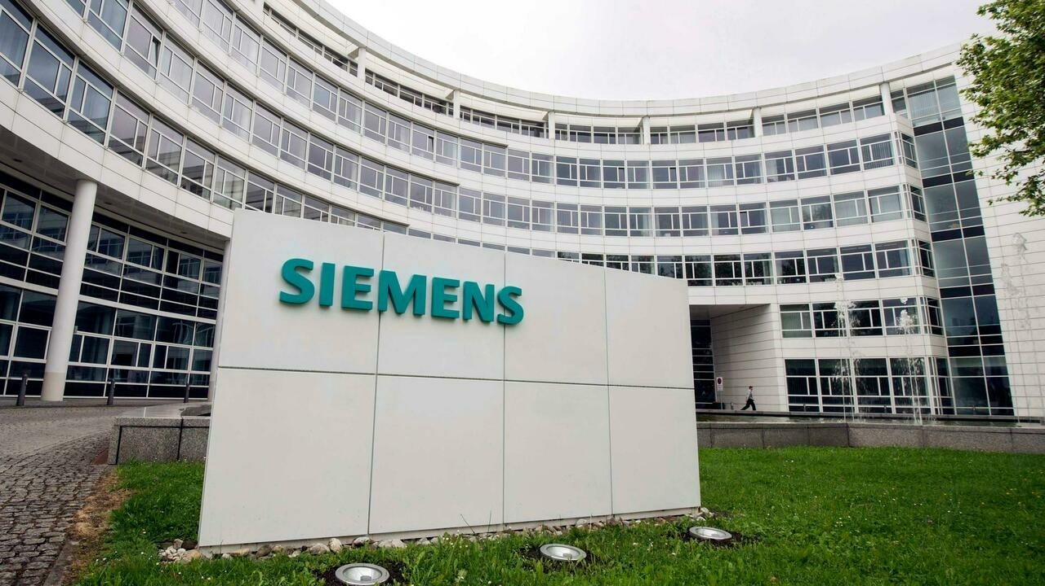
Характерная особенность германской традиции состоит в тесной связи банков с промышленностью. На основе акционерных, финансовых, а также деловых связей происходит межотраслевая интеграция промышленных институтов с финансовыми институтами в устойчивые горизонтальные корпоративные промышленно-финансовые объединения.
Банки принимают участие не только в финансировании инвестиционных проектов, но и в управлении предприятиями. Поэтому центрами создания корпораций в Германии являются, как правило, крупнейшие банки.
Например, вокруг Deutsche Bank AG группируются такие известные промышленные компании как Bosch, Siemens

Slide 11
Япония была первой неевропейской страной, которая вступила на путь капиталистического развития по европейскому и американскому образцу.
Данный институт в Японии на протяжении XX века претерпел значительные изменения: практически перестали существовать некоторые виды юридических лиц, которые обладали феодально-клановым, семейным характером, изменилась корпоративная система.
В начале XX века появилось большое количество крупных и мелких юридических лиц, а к 60-ым годам ситуация изменилась. Так, например, характерной особенностью деятельности юридических лиц в Японии сегодня является их стремление стать частью большей компании. Результатом такого стремления становится существование большого числа мелких и средних дочерних компаний. Особое влияние на формирование японского законодательства оказало право Германии, Франции и США. Именно поэтому организационно юридические лица Японии сходны с американскими и немецкими аналогами. Сегодня правовой статус и виды юридических лиц регулируются Гражданским и Коммерческим (Торговым) кодексами Японии, а также специальными актами законодательства.

Slide 12
Согласно Закону Японии «О компаниях» от 26.07.2005 №86 учреждаются юридические лица в следующих организационно-правовых формах:
- общества: акционерная компания/общество с ограниченной ответственностью (корпорации);
- партнерства: полное товарищество/коммандитное товарищество (товарищества);
- особые виды (совместные предприятия, профсоюзы );
- индивидуальные предприятия (семейные фирмы).
Указанные объединения предпринимателей в Японии могут называться общим термином «корпорация». Государственные предприятия называются «публичными корпорациями».

Slide 13
Заключение
Зарубежная доктрина и законодательство разделяют юридические лица на персональные объединения — объединения лиц и капитальные объединения — объединения капиталов. К первым относятся товарищества и их разновидности, а также производственные кооперативы.
Правовой формой «капитального общества» является акционерное общество , известное континентальному праву, в том числе и российскому; аналогом такого общества является предпринимательская корпорация в США. К капитальным обществам относятся и такие разновидности акционерного общества, известные европейскому законодательству, как коммандитные акционерные общества, или коммандитные товарищества на акциях, представляющие собой своеобразное сочетание коммандитного товарищества и акционерного общества. Кроме того, в качестве капитальных обществ рассматриваются различные модификации акционерных обществ.

Slide 14
Спасибо за внимание

